Slide 1
IoT 物聯網
醫務管理暨醫療資訊學系&醫管碩專班
AI健康產業應用碩士學位學程
陳以德 主任
2026.08.20

Slide 2
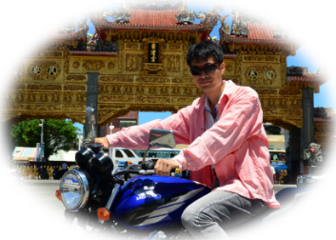

學 歷
專科 1989 高雄工專化工轉電子工程科畢業
大學 1995 政治大學應用數學系,輔修教育系
碩士 1997 交通大學資訊工程學所畢業
政治大學 1998 教師英文第二專長班結業
博士 2005 交通大學資訊工程系

Slide 3
經 歷
2001~2002 中華電信研究所網路信賴服務專案
2006-2023 高雄醫學大學助理教授、副教授
  推廣教育組長, 課外活動組長
2013-2018 中華民國資訊安全學會副秘書長
2015-2021 中華民國資訊安全學會理事
2025 生物醫學科技EMBT/AI博籌備主任
2021-2027 高雄醫學大學醫管資系/碩專班主任
            AI健康產業應用碩士學程主任
2024 - 精實管理暨資訊安全研究中心主任

Slide 4
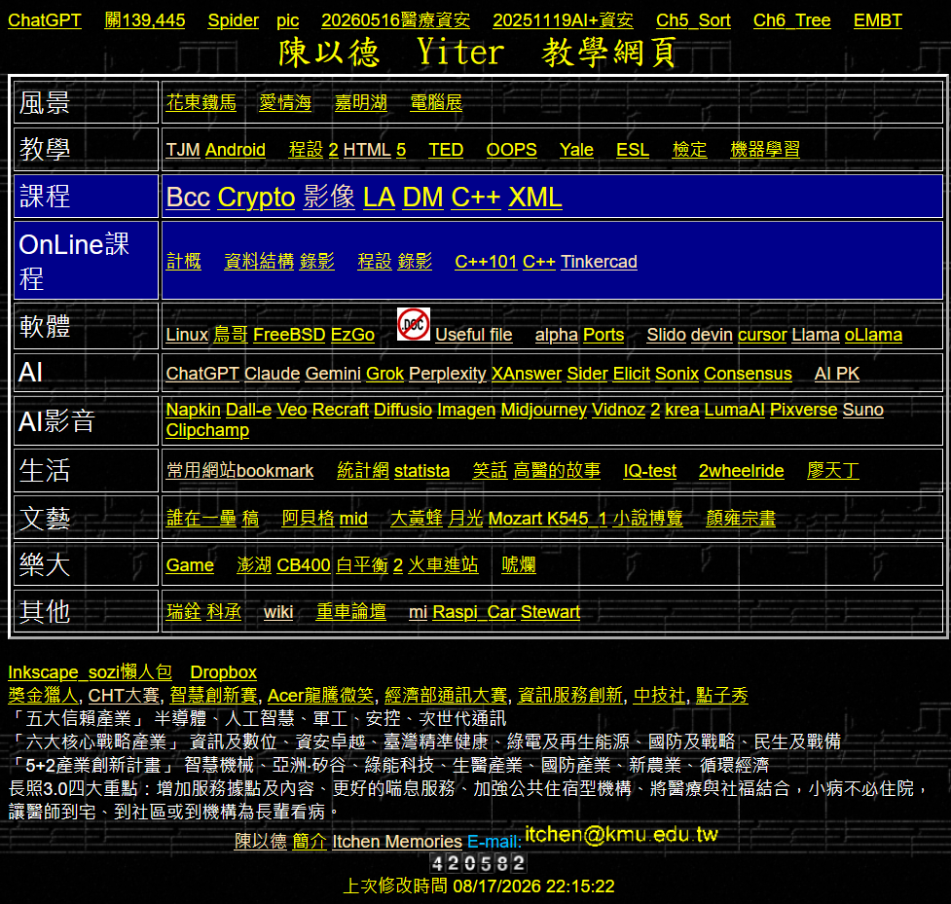
Google Yiter or 陳以德

Slide 5
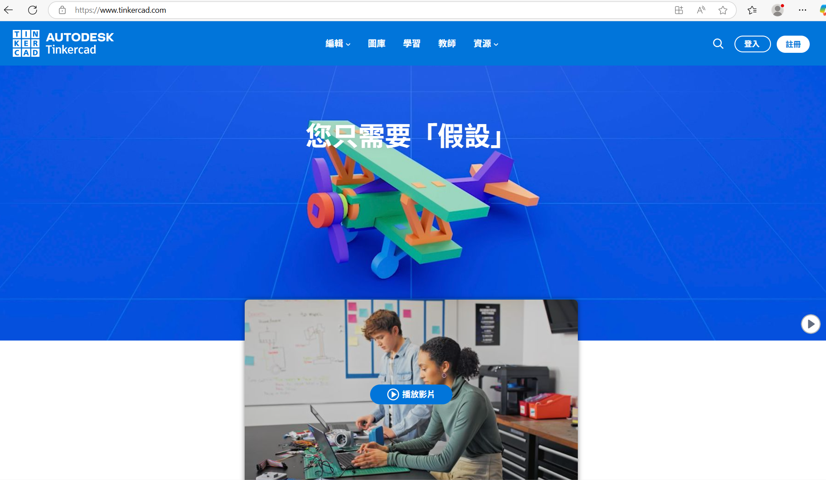
Thinkcad

Slide 6
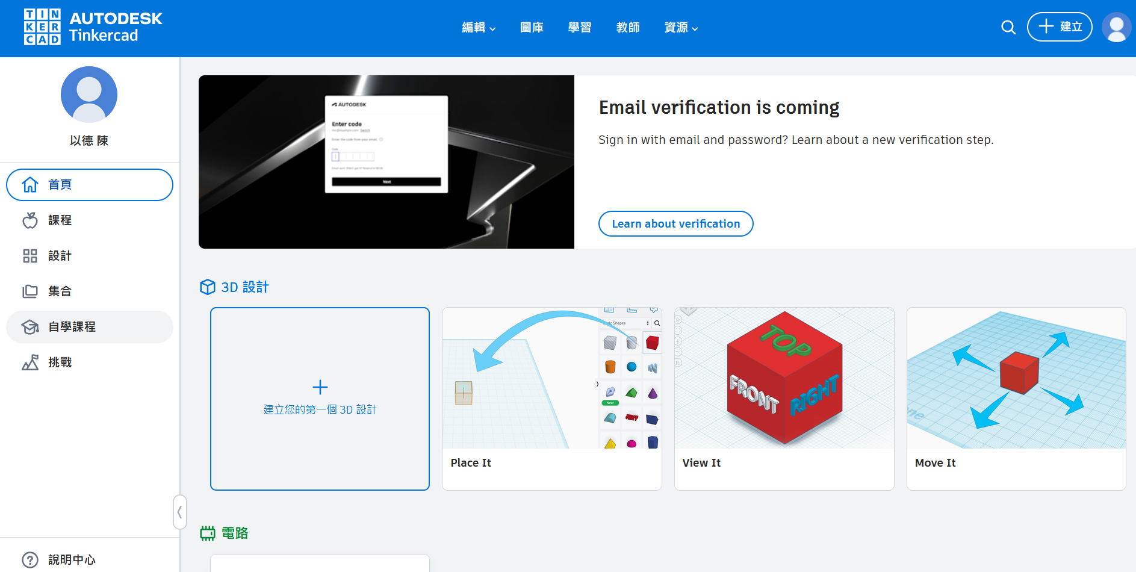
設計電路

Slide 7
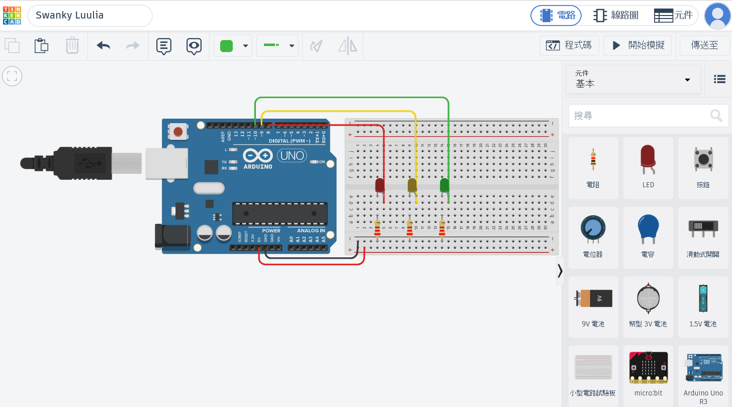
Arduino

Slide 8
紅綠燈程式
// ====================
// Yellow light: 0.5 seconds
// ====================
digitalWrite(RED_LED, LOW);
digitalWrite(YELLOW_LED, HIGH);
digitalWrite(GREEN_LED, LOW);
delay(500);
// ====================
// Green light: 1 seconds
// ====================
digitalWrite(RED_LED, LOW);
digitalWrite(YELLOW_LED, LOW);
digitalWrite(GREEN_LED, HIGH);
delay(1000);
}
// C++ code
const int RED_LED = 8;
const int YELLOW_LED = 9;
const int GREEN_LED = 10;
void setup() {
//告訴 Arduino：「這個腳位要拿來做輸入，還是輸出？」
pinMode(RED_LED, OUTPUT);
pinMode(YELLOW_LED, OUTPUT);
pinMode(GREEN_LED, OUTPUT);
}
void loop() {
// ====================
// Red light: 1 seconds
// ====================
digitalWrite(RED_LED, HIGH);
digitalWrite(YELLOW_LED, LOW);
digitalWrite(GREEN_LED, LOW);
delay(1000);

